Slide 1
Domain Name System
Ce cours est la propriété de la société CentralWeb.
Il peut être utilisé et diffusé librement à des fins
non commerciales uniquement.
CentralWeb 11, Rue de Vanves - 92100 BOULOGNE-BILLANCOURT
Tel : +33 01.46.10.36.36 Fax: +33 01.49.10.00.29
info@centralweb.fr / www.centralweb.fr

Slide 2
Plan
INTRODUCTION
Principes
L’espace nom de domaine
Les noms de domaine
Le domaine
Domaines racines
Délégation
Les serveurs de noms
Types de serveurs de nom
Resolvers
Serveurs racines
Résolution inverse
Enregistrements
  SOA
  NS
  Adresses A, AAAA
  Alias CNAME
  PTR
  MX
Domaines virtuels
Données cachées
Utilisation du DNS
Bibiographie :
  DNS and BIND, Paul Albitz & Cricket Liu - O’Reilly & Associates, Inc.
  Internet Networking with TCP/IP, Douglas Comer - Prentice Hall
  Autres sources : http://www.dns.net/dnsrd/

Slide 3
Introduction, le besoin
L’Internet est constitué de réseaux (dizaines de milliers)
Les réseaux sont constitués de sous-réseaux
Les sous-réseaux sont constitués de machines,
La technologie de base (TCP/IP) permet l’accès aux machines par leur adresse IP,
Il est pratiquement devenu impossible aux humains de connaître les adresses (IP) des machines auxquelles ils veulent accéder.
Le système DNS permet d’identifier une machine par un (des) nom(s) représentatif(s) de la machine et du (des) réseau(x) sur le(les)quel(s) elle se trouve ; exemple :
    www.centralweb.fr identifie la machine www sur le réseau centralweb.fr
Le système est mis en œuvre par une base de données distribuée au niveau mondial
Les noms sont gérés par un organisme mondial : l’interNIC et les organismes délégués : RIPE, NIC France, NIC Angleterre, etc.

Slide 4
Le principe
basé sur le modèle client / serveur
le logiciel client interroge un serveur de nom; typiquement :
  l’utilisateur associe un nom de domaine à une application ; exemple :
      telnet m1.centralweb.fr
  l’application cliente requiert la traduction du nom de domaine auprés d’un serveur de nom (DNS) : cette opération s’appelle la résolution de nom
  le serveur de nom interroge d’autres serveurs de nom jusqu’à ce que l’association nom de domaine / adresse IP soit trouvée
le serveur de nom retourne l’adresse IP au logiciel client : 193.148.37.201
le logiciel client contacte le serveur (telnetd) comme si l’utilisateur avait spécifié une adresse IP : telnet 193.148.37.201

Slide 5
Principe (illustration)
$ telnet m1.centralweb.fr
DNS
Demande de résolution
m1.centralwebfr ????
serveur
DNS
client
Telnet
Réponse
193.148.37.201
serveur
DNS
193.148.37.201
serveur
Telnetd
serveur
DNS

Slide 6
L’espace Nom de domaine
Chaque unité de donnée dans la base DNS est indexée par un nom
Les noms constituent un chemin dans un arbre inversé appelé l’espace Nom de domaine
Organisation similaire à un système de gestion de fichiers
Chaque noeud est identifié par un nom
Racine appelée root, identifiée par «.»
127 niveaux au maximum

Slide 7
Les noms de domaine
Un nom de domaine est est la séquence de labels depuis le noeud de l’arbre correspondant jusqu’à la racine
.
fr
M1.centralweb.fr
centralweb
m1
Deux noeuds fils ne peuvent avoir le même nom ==> unicité d’un nom de domaine au niveau mondial

Slide 8
Le domaine
Un domaine est un sous-arbre de l’espace nom de domaine
Domaine complet
fr
Domaine fr
centralweb
Domaine centralweb
inria
m1
noeud m1.centralweb.fr
Des noeuds peuvent avoir les
mêmes noms dans des domaines différents :
ns.centralweb.fr et ns.renault.fr

Slide 9
Concepts, résumé et extension
Un domaine est un sous-arbre de l’espace Nom de domaine
Un domaine est constitué de noms de domaine et d’ autres domaines
Un domaine intérieur à un autre domaine est appelé un sous domaine
Exemple : le domaine fr comprend le noeud fr et tous les noeuds contenus dans tous les sous-domaines de fr
Un nom de domaine est un index dans la base DNS; exemple :
  m1.centralweb.fr pointe vers une adresse IP
  centralweb.fr pointe vers des informations de routage de mail et
  éventuellement des informations de sous-domaines
  fr pointe vers des informations structurelles de
  sous-domaines
Les machines sont reliées entre elles dans un même domaine logiquement et non par adressage. Exemple : 10 machines d’un même domaine appartiennent à 10 réseaux différents et recouvrent 6 pays différents.

Slide 10
Domaines racine
Le système DNS impose peu de règles de nommage :
  noms < 63 caractères
  majucules et minuscules non significatives
  pas de signification imposée pour les labels
Le premier niveau de l’espace DNS fait exception à la règle :
  7 domaines racines prédéfinis :
    com : organisations commerciales ; ibm.com
    edu : organisations concernant l’education ; mit.edu
    gov : organisations gouvernementales ; nsf.gov
    mil : organisations militaires ; army.mil
    net : organisations réseau Internet ; worldnet.net
    org : organisations non commerciales ; eff.org
    int : organisations internationales ; nato.int
  arpa : domaine reservé à la résolution de nom inversée
  organisations nationales : fr, uk, de, it, us, au, ca, se, etc.

Slide 11
Domaines racine (suite)
Nouveaux domaines racine en cours de normalisation:
  firm, store, web, arts, rec, info, nom
Certaines organisations nationales peuvent être gérées administrativement par un consortium : RIPE
Les divisions en sous-domaines existent dans certains pays et pas dans d’autres :
  edu.au, com.au, etc.
  co.uk, ac.uk, etc.
  ca.ab, ca.on, ca.gb
  pas de division du .fr

Slide 12
Lecture des noms de domaine
A l’inverse de l’adressage IP la partie la plus significative si situe à gauche de la syntaxe :
sun2.ethernet1.centralweb.fr 193.148.37.201
vers le plus significatif
vers le plus significatif
sun2. ethernet1. centralweb.fr
domaine français (.fr)
domaine de l’organisation CentralWeb
sous-domaine CentralWeb
machine sun2 du domaine ethernet1. centralweb.fr

Slide 13
Délégation
Le système DNS est entièrement distribué au niveau planétaire; Le mécanisme sous-jacent est la délégation de domaine
A tout domaine est associé une responsabilité administrative
Une organisation responsable d’un domaine peut
  découper le domaine en sous-domaines
  déléguer les sous-domaines à d’autres organisations :
    qui deviennent à leur tour responsables du (des) sous-domaine(s) qui leurs sont délégué(s)
    peuvent, à leur tour, déléguer des sous-domaines des sous-domaines qu’elles gèrent
Le domaine parent contient alors seulement un pointeur vers le sous-domaine délégué; exemple :
  centralweb.fr est délégué à l’organisation CentralWeb
  La société CentralWeb gère donc les données propres à ce domaine.
  centralweb.fr (en théorie seulement) pourrait être géré par l’organisation responsable du domaine .fr (NIC France) qui gèrerait alors les données de centralweb.fr

Slide 14
Les serveurs de noms
Les logiciels qui gèrent les données de l’espace nom de domaine sont appelés des serveurs de nom (name servers)
Les serveurs de nom enregistrent les données propres à une partie de l’espace nom de domaine dans une zone.
Le serveur de nom à autorité administrative sur cette zone.
Un serveur de nom peut avoir autorité sur plusieurs zone.
Une zone contient les informations d’un domaine sauf celles qui sont déléguées.
ca
fr
bc
ab
on
qb
domaine
zone

Slide 15
Types de serveurs de nom
Serveur de nom primaire : maintient la base de données de la zone dont il a l’autorité administrative
Serveur de nom secondaire : obtient les données de la zone via un autre serveur de nom qui a également l’autorité administrative
  interroge périodiquement le serveur de nom primaire et met à jour les données
Il y a un serveur primaire et généralement plusieurs secondaires
La redondance permet la défaillance éventuelle du primaire et du (des) secondaire(s)
Un serveur de nom peut être primaire pour une (des) zone(s) et secondaire pour d’autre(s).

Slide 16
Resolver
Les «resolvers» sont les processus clients qui contactent les serveurs de nom
Fonctionnement :
  contacte un name serveur (dont l’ (les) adresse(s) est (sont) configurées sur la machine exécutant ce resolver)
  interprète les réponses
  retourne l’information au logiciel appelant
  gestion de cache (dépend de la mise en œuvre)
Le serveur serveur de nom interroge également d’autres serveurs de nom, lorsqu’il n’a pas autorité sur la zone requise (fonctionnement itératif ou récursif)
Si le serveur de nom est en dehors du domaine requis, il peut être amené à contacter un serveur racine ( ne pas confondre avec un domaine racine)

Slide 17
Serveurs racine
Les serveurs racine connaissent les serveurs de nom ayant autorité sur tous les domaines racine
Les serveurs racine connaissent au moins les serveurs de noms pouvant résoudre le premier niveau (.com, .edu, .fr, etc.)
Pierre angulaire du système DNS : si les serveurs racine sont inoperationnels ==> plus de communication sur l’Internet
  ==> multiplicité des serveurs racines
  actuellement jusqu’à 14 éparpillés sur la planète
  chaque serveur racine reçoit environ 100000 requêtes / heure
Exemple de résolution : m1.centralweb.fr à partir de ....edu
resolver
ROOT
NS
fr NS
centralweb
NS
m1.centralweb.fr
193.148.37.201
m1.centralweb.fr
m1.centralweb.fr
m1.centralweb.fr
.fr NS
centralweb.fr NS
Ns
....edu
193.48.184.201

Slide 18
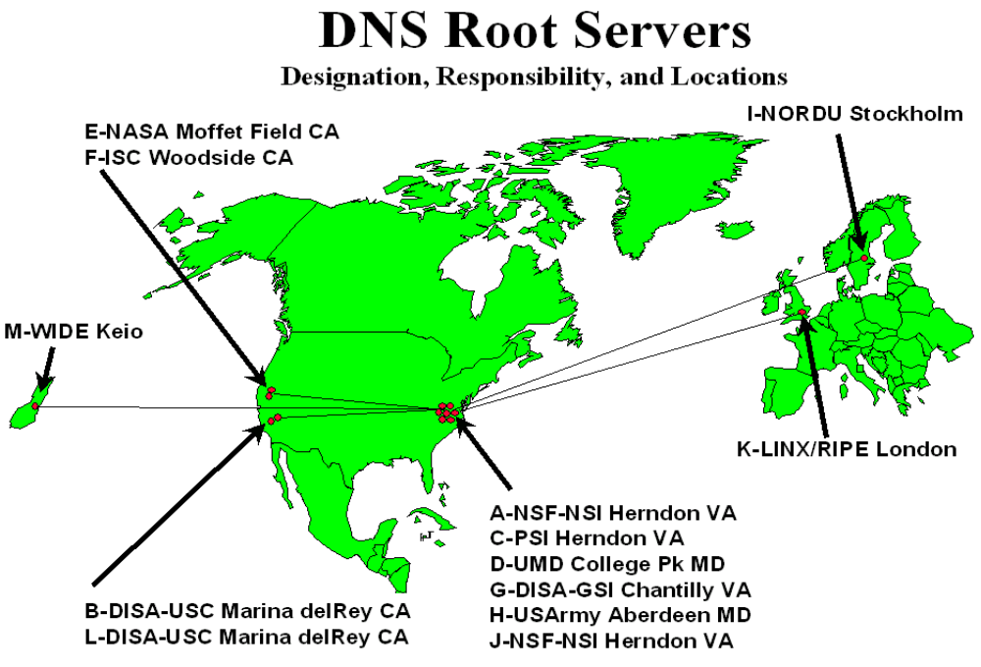

Slide 19
Resolution inverse
Consiste a obtenir le nom de domaine à partir de l’adresse IP
  pour faciliter la compréhension des humains
  pour des raisons de sécurité
Plus délicate que nom -> IP car le système DNS est organisé pour la résolution de nom ==> recherche exhaustive ???
Solution : utiliser les adresses comme des noms :
  le domaine in-addr.arpa
  les noms des noeuds correspondent aux octets de l’adresse IP en ordre inverse
  le domaine in-addr.arpa a 256 sous-domaines,
  chacun de ces sous-domaines a 256 sous-domaines,
  chacun de ces sous-domaines a, à son tour, 256 sous-domaines,
  le 4ème niveau correspond à un NS connaissant le nom de domaine associé à cette adresse IP

Slide 20
Resolution inverse (suite)
.
arpa
in-addr
0
193
255
0
148
255
0
37
255
m1.centralweb.fr
0
201
255

Slide 21
Resolution inverse (suite)
le nom de domaine associé à la résolution inverse est noté selon l’adresse IP inversée :
  car la résolution d’un nom de domaine se fait de droite à gauche
  exemple : 210.37.148.193.in-addr.arpa
  résolution :
    in-addr.arpa -> A.ROOT-SERVER.NET
    193.in-addr.arpa -> NS.RIPE.NET
    148. 193.in-addr.arpa -> NS.RIPE.NET
    37.148. 193.in-addr.arpa -> first.tvt.fr
  Organismes gérant les classes
    Classe A et B -> internic US.
    Classe C
      192 : internic
      193, 194, 195 RIPE avec délégations nationales

Slide 22
Enregistrements d’un serveur de nom
Les données d’un serveur DNS sont enregistrées dans une base identifiée par les noms de domaine correspondants; exemple :
  db. centralweb.fr, centralweb.fr.dns
  db.193.148.37, 193.148.37.dns
  db.127.0.0, 127.0.0.dns
  db.cache, cache.dns
Types d’enregistrements
  SOA: décrit l’autorité administrative,
  NS : liste de serveurs de nom pour ce domaine
  A : correspondance nom -> adresse
  PTR : correspondance adresse -> nom
  CNAME : alias
  TXT : texte
  HINFO : description machine

Slide 23
Enregistrement : SOA
SOA = Start of Authority
Spécifie que ce serveur de nom a autorité sur le domaine
;
; Database file centralweb.fr.dns for centralweb.fr zone.
;
@ IN SOA ns.centralweb.fr. fplaye.centralweb.fr. (
64 ; serial number
3600 ; refresh
600 ; retry
86400 ; expire
3600 ) ; minimum TTL

Slide 24
Enregistrement : NS
spécifie les serveurs de nom ayant autorité sur ce domaine
;
; Zone NS records
;
centralweb.fr IN NS ns.
@ IN NS 194.172.2.2
@ IN NS ntserver.

Slide 25
Enregistrements : adresses
A pour ipV4
AAAA ipV6
hub3_ouest IN A 193.148.20.16
hub5_ouest IN A 193.148.20.17
intranet IN A 193.148.80.2
ism IN A 193.148.20.15
labo-reseau IN A 193.148.80.3
MODEM1 IN A 193.148.80.4
MODEM2 IN A 193.148.80.5
NETBUILDER_SUN IN A 193.148.20.1
next IN A 193.48.184.3
Ntserv IN A 193.148.60.2
ROUTEUR_MDT IN A 193.48.184.250
sunserv IN A 193.148.20.2
sunstation1 IN A 193.148.20.3
canonical names

Slide 26
Enregistrements :alias
ftp IN CNAME intranet
gopher IN CNAME intranet
mail IN CNAME intranet
www IN CNAME intranet
aliases of canonical names

Slide 27
Enregistrements : PTR
Canonical names
10.20.148.193.in-addr IN PTR sunstation8.centralweb.fr.
11.20.148.193.in-addr IN PTR sunstation9.centralweb.fr.
12.20.148.193.in-addr IN PTR sunstation10.centralweb.fr.
13.20.148.193.in-addr IN PTR ultra1.centralweb.fr.
14.20.148.193.in-addr IN PTR suntx1.centralweb.fr.
2.20.148.193.in-addr IN PTR sunserv.centralweb.fr.
3.20.148.193.in-addr IN PTR sunstation1.centralweb.fr.
4.20.148.193.in-addr IN PTR sunstation2.centralweb.fr.
2.80.148.193.in-addr IN PTR intranet.centralweb.fr.
3.80.148.193.in-addr IN PTR labo-reseau.centralweb.fr.
4.80.148.193.in-addr IN PTR MODEM1.centralweb.fr.
5.80.148.193.in-addr IN PTR MODEM2.centralweb.fr.

Slide 28
Enregistrement MX
MX = Mail eXchanger
Permet l’adressage Email sur la base du nom de domaine plutot que sur l’adresse du (des) serveur(s) de mail :
  fplaye@centralweb.fr plutot que fplaye@m2.centralweb.fr
  permet à l’émetteur d’ignorer la machine serveur de mail
  permet le deplacement du serveur de mail vers une autre machine
  permet la gestion de plusieurs serveurs de mail avec priorité dans l’ordre de consultation des serveurs
L’enregistrement MX est consulté par les mailers (SMTP client)
Tient compte des priorités; exemple
  centralweb.fr IN MX 8 sun1.centralweb.fr
  centralweb.fr IN MX 99 next.centralweb.fr

Slide 29
Donées cachées : les serveurs racines
;
; Cache file:
. IN NS A.ROOT-SERVERS.NET.
A.ROOT-SERVERS.NET. IN A 198.41.0.4
. IN NS B.ROOT-SERVERS.NET.
B.ROOT-SERVERS.NET. IN A 128.9.0.107
. IN NS C.ROOT-SERVERS.NET.
C.ROOT-SERVERS.NET. IN A 192.33.4.12
. IN NS D.ROOT-SERVERS.NET.
D.ROOT-SERVERS.NET. IN A 128.8.10.90
. IN NS E.ROOT-SERVERS.NET.
E.ROOT-SERVERS.NET. IN A 192.203.230.10
. IN NS F.ROOT-SERVERS.NET.
F.ROOT-SERVERS.NET. IN A 39.13.229.241
. IN NS G.ROOT-SERVERS.NET.
G.ROOT-SERVERS.NET. IN A 192.112.36.4
. IN NS H.ROOT-SERVERS.NET.
H.ROOT-SERVERS.NET. IN A 128.63.2.53
. IN NS I.ROOT-SERVERS.NET.
I.ROOT-SERVERS.NET. IN A 192.36.148.17

Slide 30
Domaines virtuels
Une machine peut gérer plusieurs domaines (zones) sur un même serveur DNS; lorsque ces domaines sont associés à des adresses faisant déjà partie d’un autre domaine, ils sont dits virtuels.
exemple
  DNS 193.148.37.2
    domaine centralweb.fr
    domaine dummy.fr
    domaine bidon.fr

Slide 31
Utilisation du sytème DNS
Utiliser un serveur de nom
  machine elle-même serveur de nom : 127.0.0.1
  machine non serveur de nom : spécfier un ou plusieurs serveur de nom : adresses IP obligatoirement. éventuellement son domaine.
  sous UNIX : fichier /etc/resolv
  sous NT, W95 : administration TCP/IP
Administrer un serveur de nom
  plateformes UNIX, NT
  mémoire importante : mini 16/32 MB pour le service.
  impératif : ne pas swapper
  opérationnelle 24/24
  laisser passer le port 53 sur UDP et TCP
Debugging : Nslookup

